Slide 1

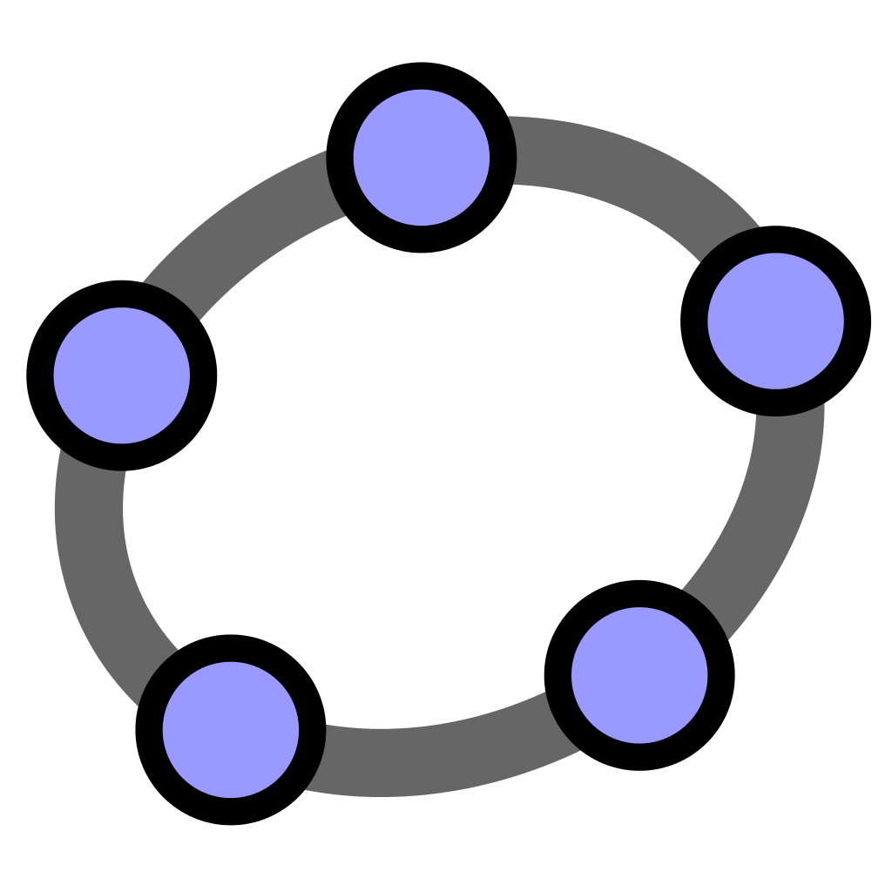
Les livrets
GeoGebra
Service national
DOMAINE DE LA MATHÉMATIQUE,
DE LA SCIENCE ET TECHNOLOGIE

Slide 2


Atelier # 705
Les livrets GeoGebra
Stéphanie Rioux & Luc Lagarde
#GRMS49 à Trois-Rivières
3 et 4 novembre 2022

Slide 3
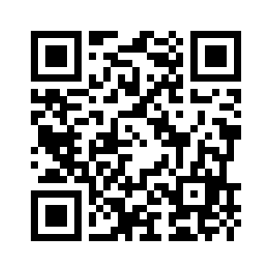

Document de présentation
monurl.ca/ggb041122
Cette présentation est mise à disposition par le RÉCIT MST, sauf exception, selon les termes de la Licence CC, 2022.
Notes:
SR à terminer
https://monurl.ca/ggb12022021

Slide 4
Stéphanie Rioux stephanie.rioux@recitmst.qc.ca
Luc Lagarde luc.lagarde@recitmst.qc.ca
Service national
DOMAINE DE LA MATHÉMATIQUE,
DE LA SCIENCE ET TECHNOLOGIE
www.recitmst.qc.ca
Cette formation du RÉCIT est mise à disposition, sauf exception, selon les termes de la Licence Creative Commons
Attribution - Pas d’Utilisation Commerciale - Partage dans les Mêmes Conditions 4.0 International.

Slide 5
Descriptif de l’atelier
Les livrets GeoGebra permettent de créer une collection d’activités sous la forme d’une séquence d'apprentissage pouvant facilement être partagée aux élèves. De plus, grâce à la « Classe » de GeoGebra, il est possible de suivre en temps réel le travail de vos élèves. Dans cet atelier de type « mains sur les touches », nous explorerons les composantes des livrets, les fonctionnalités de GeoGebra Classroom, le pilotage de leçons, la création de livrets et les ressources disponibles. Le tout se fera à partir de la plateforme multifonctionnelle et en ligne de GeoGebra, soit geogebra.org.

Slide 6
Plan de la rencontre
Livret - Expérience élève
Tableau de bord de l’enseignant
01
Création/modification de livrets
Ressources et informations utiles
02

Slide 7
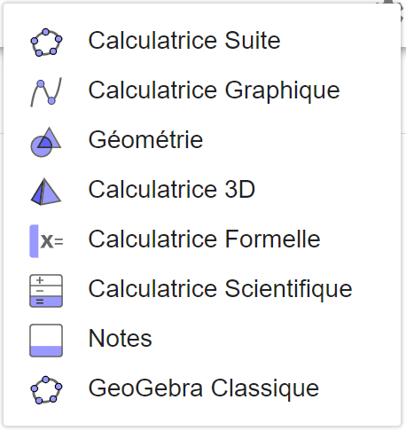
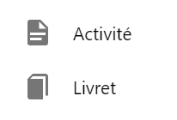

C’est quoi?
Suite GeoGebra
Classe virtuelle
Notes:
https://www.geogebra.org/
Avantages et limites
Avantages: Gratuit, tableau de bord, intégration d’éléments externes (vidéo, simulation, etc..), flexibilité dans la création, types de traces variées, correction partielle automatique, ...
Limites: Pas de rétroaction possible dans Classroom (mais groupe oui), pause limitée à l’ensemble de l’activité/livret

Slide 9
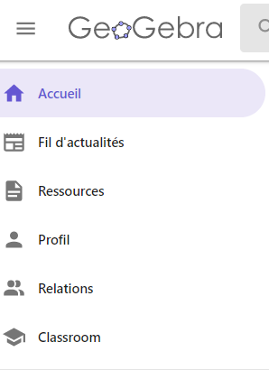

La classe virtuelle
RMAE VTEH
Notes:
SR: https://www.geogebra.org/classroom/rmaevteh

Slide 10
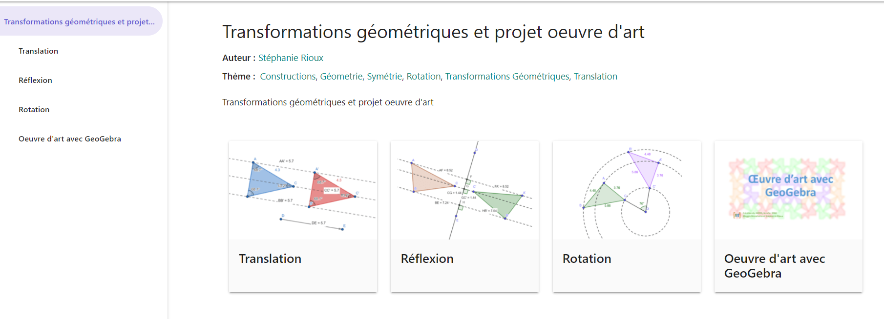
Activités et livrets
Lien vers ce livret (enseignant)
Lien vers le classroom (élève)
Notes:
SR
Démarrer une nouvelle leçon…
Livret: https://www.geogebra.org/m/rfsudwup
Classroom: https://www.geogebra.org/classroom/dqr6nh9q

Slide 11
Résultats d’une classe
Notes:
SR à terminer
Livret: https://www.geogebra.org/m/rfsudwup
Classroom: https://www.geogebra.org/classroom/dqr6nh9q

Slide 12
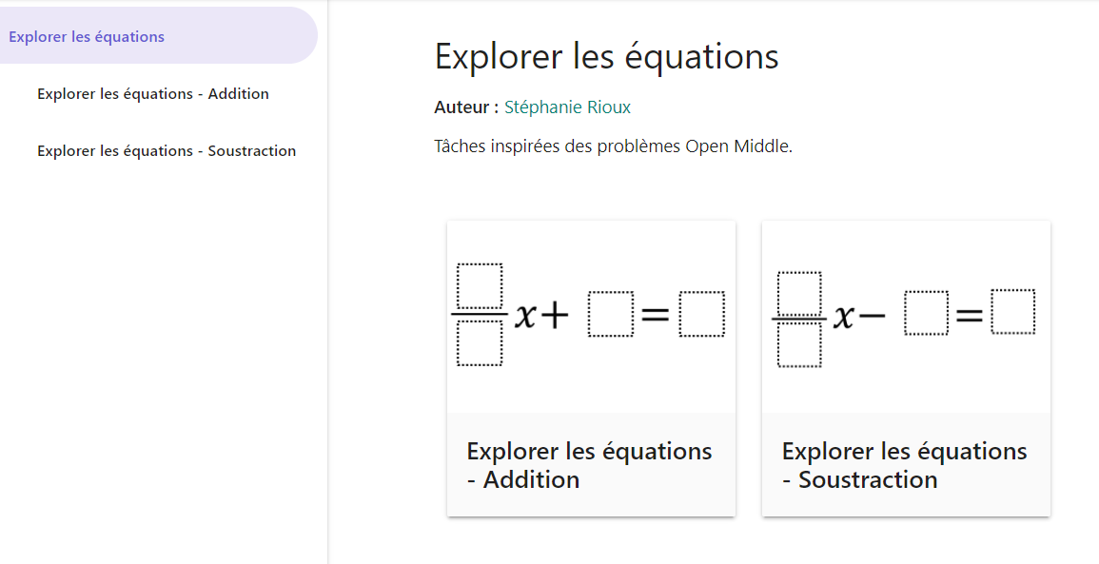
Activités et livrets
Lien vers ce livret (enseignant)
Lien vers le classroom (élève)
Open Middle : pour en savoir plus
Notes:
SR:
Livret: https://www.geogebra.org/m/gwxesp8n
Classroom: https://www.geogebra.org/classroom/bhmrsc3v

Slide 14
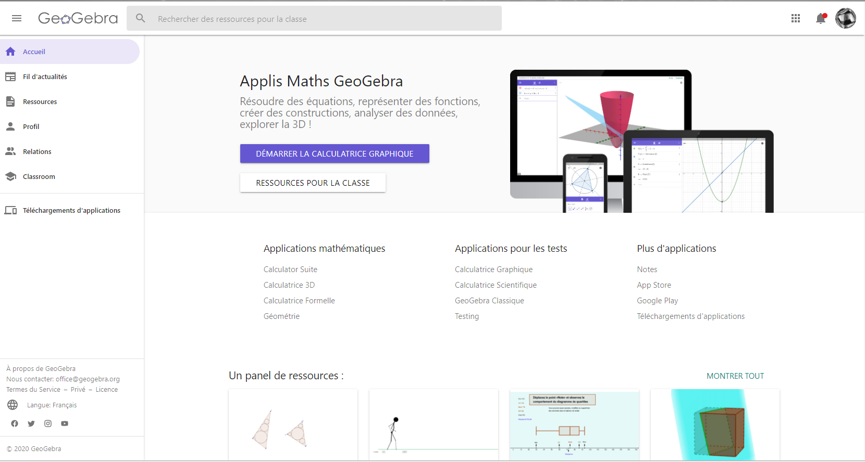
GeoGebra en ligne
Interface & compte d’utilisateur
Notes:
Survol de l’interface (Compte, recherche, profil),

Slide 15
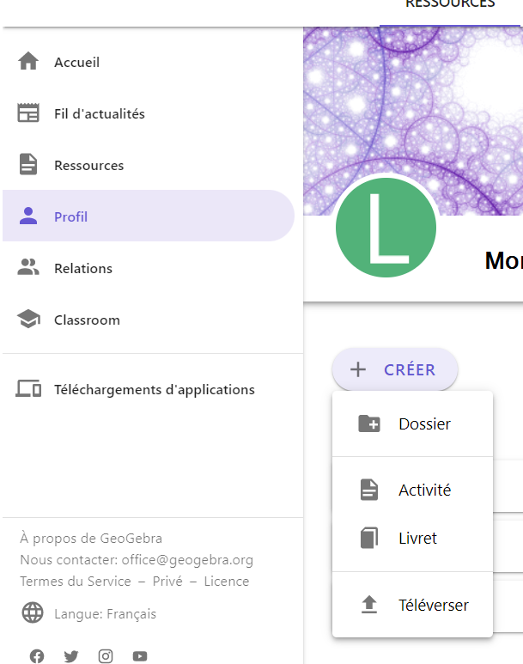
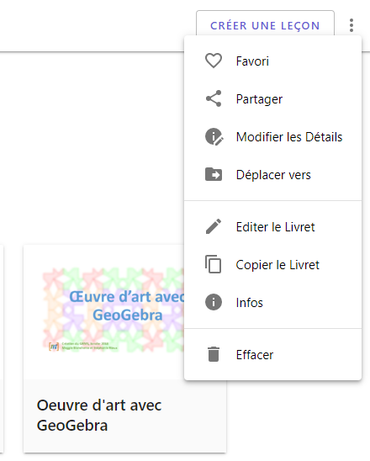
Création et modification de livrets
Nouveau
À partir d’un livret existant
Notes:
Mon premier livret
Recherche et copier une activité Créer un livret activité copiée, activité créée

Slide 16

Démonstration
1. Création d'un livret et de chapitres
2. Ajout d'activités dans le livret
3. Création et modification d’activité
Voir la section «Création d'un livret et d'une activité» de l’autoformation pour avoir accès à tous les tutoriels vidéo.

Slide 17




Environnement de classe virtuelle
Particularités
 | Tableau de bord pour suivre la progression des élèves
 | Multiplateformes
 | Traces variées des démarches
 | Outils de synthèse vocale possible (Word Q, Lexibar, etc.)*
*À l’exception des équations mathématiques et des images numérisées
Notes:
Luc

Slide 18







Environnement de classe virtuelle
 | Connexion de l’enseignant | Compte obligatoire
 | Connexion de l’élève | Code classe ou compte
 | Connexion avec compte externe
Notes:
Un élève qui utilise un code classe ne retrouvera pas son activité après l’avoir quitté.
LL

Slide 19
Environnement de classe virtuelle
🔨 | Flexibilité (construction & traces)
⏳ | Contrôle du rythme/progression
📫 | Rétroaction à l’élève
🧩 | Intégration de ressources externes
∀ | Tous les champs en mathématique
👨‍🏫 | Ajout de co-enseignant(e)s
Notes:
LL

Slide 20
Banques d’activités, idées et supports
Site de GeoGebra
Banque en anglais
Ressources
Modèles classes virtuelles GeoGebra
Recueil d'activités pour les Classes
GeoGebra Classroom Activities
Attention, si vous faites une classe à partir d’une ressource d’une autre personne, faites une copie de l’activité ou du livret et créez la classe à partir de votre copie!
Notes:
SR

Slide 21
Autres ressources
Autoformations
Tutoriels
Webinaires
Campus RÉCIT
Geogebra-1
Géométrie | Calculatrice graphique | Calculatrice 3D
Geogebra-2
Rétroagir | Création de leçons
GeoGebra
Tutoriel GeoGebra Classroom
Géométrie en secondaire 1 (Mme Blanchette)
Animer une classe virtuelle (ou pas) avec GeoGebra
Faire des statistiques en ligne avec GeoGebra
Notes:
SR

Slide 22




Badge « Découverte GeoGebra 2 »
Création d’un compte gratuit ou se connecter
Inscription à l’autoformation
Visiter cette page
si nouveau compte → valider le courriel
Inscription
GeoGebra 2
Obtenir mon badge
DÉCOUVERTE
1
2
3
Ce lien s’autodétruira dans quelques heures.

Slide 23
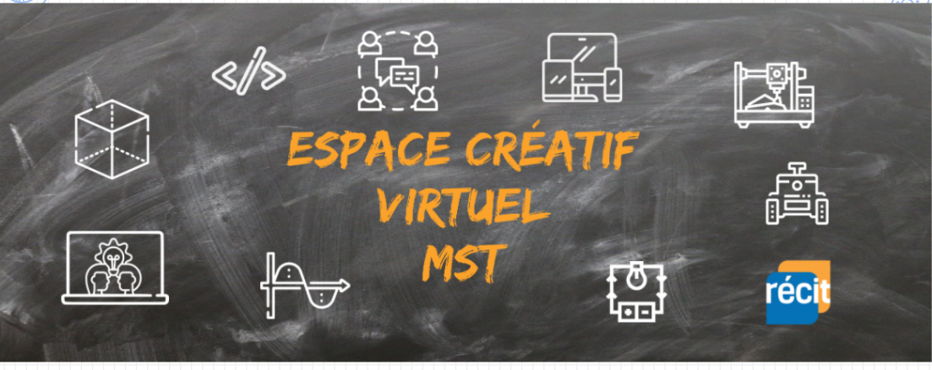
Espace Créatif Virtuel (ECV) du RÉCIT MST
L’équipe du RÉCIT MST est disponible
les mercredis matins de 9 h à 11 h 30.
recitmst.qc.ca/ecv-zoom
Pour plus d’informations: recitmst.qc.ca/ecv
Notes:
Luc

Slide 24
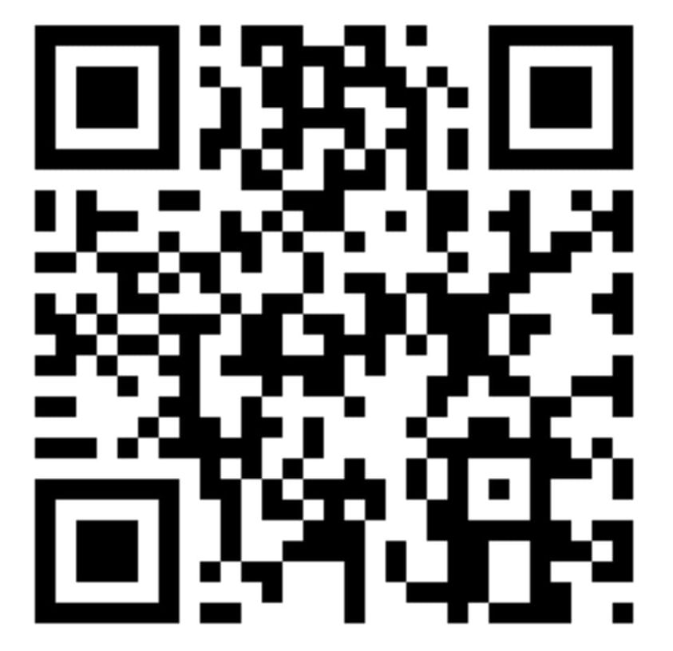

Merci pour votre participation!
Stéphanie Rioux stephanie.rioux@recitmst.qc.ca
Luc Lagarde luc.lagarde@recitmst.qc.ca
Service national
DOMAINE DE LA MATHÉMATIQUE,
DE LA SCIENCE ET TECHNOLOGIE
Formulaire d’appréciation
equipe@recitmst.qc.ca
@recitmst
recitmst.qc.ca
facebook.com/recitmst2020

Slide 25
Service national
DOMAINE DE LA MATHÉMATIQUE,
DE LA SCIENCE ET TECHNOLOGIE
Cette formation du RÉCIT est mise à disposition, sauf exception, selon les termes de la Licence Creative Commons
Attribution - Pas d’Utilisation Commerciale - Partage dans les Mêmes Conditions 4.0 International.

Slide 26









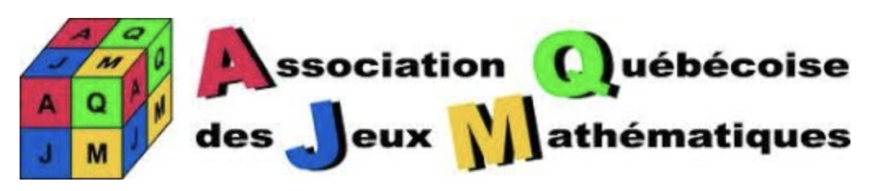






Merci à nos commanditaires

Slide 27
Invitation à l’assemblée générale
Assemblée générale du GRMS
En virtuel sur Zoom
Date : le mercredi 9 novembre 2022
Heure : 19h

